Slide 1
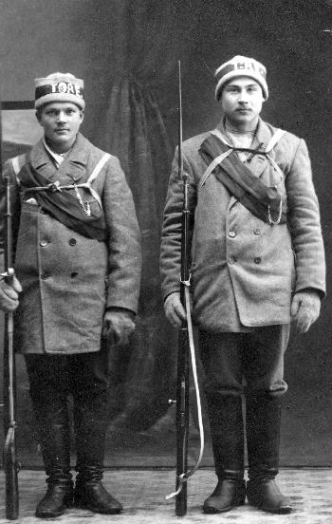
Miksi sisällissota syttyi? s. 52-54
Jyrkkä luokkajako, joka pääsi purkautumaan vuoden 1917 hallitsemattomissa oloissa
Sosialistinen vallankumous Venäjällä oli esimerkkinä myös Suomessa
Sekasortoinen tilanne: suurlakko, liikehdintä. Hallituksella ei ollut omaa armeijaa eikä poliisia. Maassa oli kaksi yksityisarmeijaa (puna- ja valkokaarti) ja vieras venäläinen sotaväki
Yhteiskunnallinen hätätila: nälkä työttömyys, turvattomuus, inflaatio
Porvarillisten puolueiden haluttomuus uudistuksiin ja pyrkimys eristää sosiaalidemokraatit poliittisesta päätöksenteosta
Kuvassa punakaartilaisia Tampereelta

